Slide 1
배우미
한글 교육 도우미
박 병근
Notes:
좁게는 지역사회의 외국인 분들부터 넓게는 전 세계에 대한민국에 관심이 있는 외국인들에게 널리 한글을 알릴 수 있는 어플을 제작하는 배우미 입니다.

Slide 2
Contents
사회적 문제 인식 - 인식 재조명을 통한 현 사회의 문제점을 지적한다.
해결 방안 - 그 문제점을 해결하기 위해 우리가 채택한 방법을 빌드업 시작
아이템 소개 - 빌드 업 한 내용을 바탕으로 아이템을 제작한다. 사회적 도움, 효과, 기능을 언급
향후 목표 - 이 행동들이 불러올 사회적 효과 예상, 향후 앞으로의 계획안 다음 프로젝트 제시.
Notes:
우리 사회가 갖고 있는 사회적 문제를 지적하여 인식한 뒤
그 문제를 해결하기 위한 방안과 저희가 제작한 어플에 대한 소개
마지막으로 향후 저희 기업의 목표에 대해 발표하도록 하겠습니다.

Slide 3
사회적 문제 인식 국내 거주 외국인 언어문제
Notes:
외국인 언어문제에 대해서 지적하기 이전에
현재 우리나라 대한민국에 거주하는 외국인주민들의 증가 추이를 보여주는 그래프를 보시면
2006년 부터 자료의 2017년 까지 대한민국에 거주하는 외국인들의 수는 계속하여 증가하고 있으며
6천원이였던 2017년에 비해 최저시급이 8,350원인 올해2019년 에는 더욱 더 증가할 것으로 예측이 되고 있습니다.

Slide 4
사회적 문제 인식 국내 거주 외국인 언어문제
경기도 외국인 거주자현황 (54만9503명)
Notes:
저희가 이 문제를 사회적 문제로 인식하여 삼게 된 이유는
저희 지역이 계속하여 해결하기 위해 노력하고 있는 문제 중 하나이기 때문입니다.
제가 살고있는 시흥시는 안산과 인천 인근의 지역이며 위의 표를 보시면 경기도 내에 외국인 수 2위인 지역입니다.
무시할 수 없는 만큼의 영향력을 가진 사회적 문제로 성장하였으며 오랜시간 동안 지역에서 갖고 있던 해결하기 위해 노력하던

Slide 5
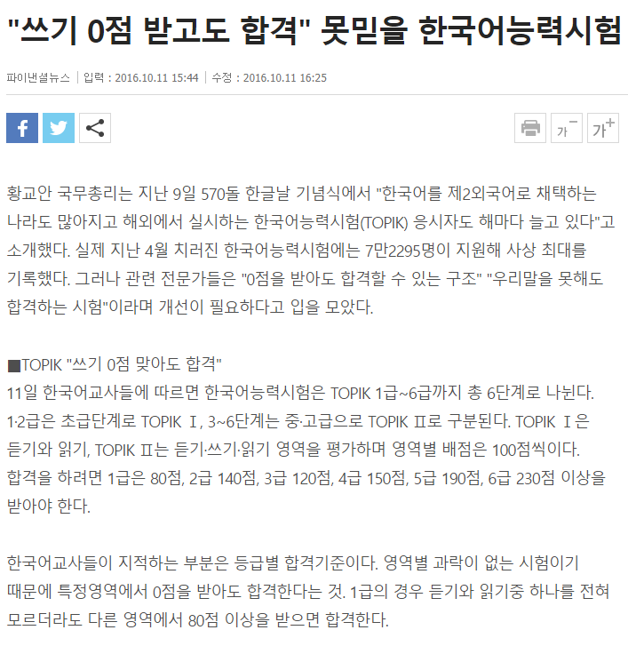
사회적 문제 인식 국내 거주 외국인 언어문제
2014년도 이후 시험 난이도 상향
하지만 순기능 못함
애매한 교육서적 및 가짜 시험지 등장
취업비자 발급 받은 외국인의 한국어 수준 낮음
Notes:
국내 거주하는 이민자들은 일상 생활 시 발생하는 소통의 문제를 가장 큰 문제로 뽑았습니다.
이 문제를 해결하기 위하여 정부는 1997년 한국어능력시험을 돌입 하였으나 다양한 문제가 발생하고 시행착오 끝에 2014년 하반기부터는 단계별로 수준을 나누어 읽기듣기, 읽기듣기쓰기 등 다양한 급수로 분리를 하여 언어문제를 해결하기 위해 노력을 하고 있다.
하지만 이 또한 다양한 문제들이 발생하여 제대로 된 순기능을 발휘하지 못하게 되었고
아직까지 취업비자를 발급 받았지만 낮은 수준의 한국어를 갖고 있는 외국인들이 많이 존재하고 있다.

Slide 6

사회적 문제 인식 소셜 미션
- 다문화 가정의 소통으로 인한 사회 활동 문제 해결
- 한국에서의 삶의 질 향상
Notes:
다문화가정의 아이들이 우리사회의 건강한 구성원으로 성장해 갈 수 있도록 각별한 관심으로 통 큰 지혜를 발휘해 주기를 교육청에 기대해 본다.

Slide 7

해결 방안 그 문제점을 해결하기 위해 우리가 채택한 방법을 빌드업 시작

Slide 8
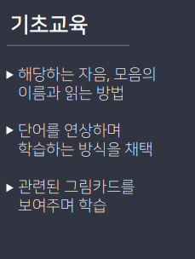
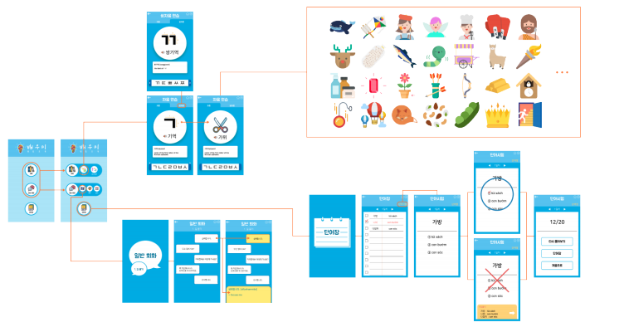
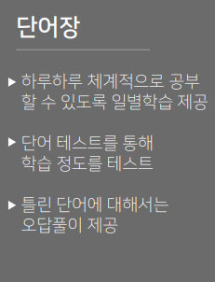
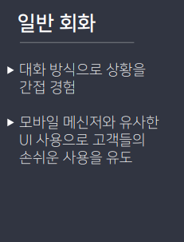
아이템 소개 한글교육 어플

